Slide 1
광화문역 vs 강남역 상업 상권 비교 분석
네모앱 수집 매물 663건 기반 상업용 부동산 임대 가격 및 입지 제언
강남역 월세 프리미엄 27.6%
광화문 대비 고비용, 고마진 업종에만 유효
광화문역 월세 절감 ~20%
B2B·전문직·공유 오피스 안정 수익 최적
초역세권 프리미엄 19.2%
고층+일반역세권 조합이 은닉된 비용 기회
Antigravity AI Real Estate Data Pipeline | McKinsey Style Consultant | 2026. 06

Slide 2
1. 수집 데이터 개요 및 기초 통계
상업용 매물 데이터 분석 개요
• 수집 채널: 부동산 상업용 매물 전문 플랫폼 네모앱 (nemoapp.kr)
• 유효 표본 수: 총 662개 실시간 부동산 매물 (결측치 정제 완료)
• 상권 구성: 강남역 400건 (60.4%) | 광화문역 262건 (39.6%)
• 보증금 평균: 약 6억 3,182만 원 수준
• 월세 평균: 약 4,683만 원 수준
TOTAL SAMPLE SIZE
662 개 매물
OVERALL AVERAGE DEPOSIT
6억 3,182만 원
OVERALL AVERAGE MONTHLY RENT
4,683만 원
DATA SOURCE: NEMOAPP REAL ESTATE DATA | PREPARED BY ANTIGRAVITY DATA PIPELINE | STYLE: NORDIC MINIMALISM

Slide 3
KEY FINDINGS — 데이터가 말하는 5가지 필수 발견
01
강남역 월세 27.6% 프리미엄 — 고마진 업종에만 정당성 존재
04
6층 이상 고층은 최고 월세 수준 — 대형 사무실 계약의 었당놈는 수익맨
강남역 평균 월세 5,122만 원 vs 광화문역 4,014만 원. F&B·메디컴은 트래픽 기반 수익으로 회수 가능, 힘마진율 업종은 BEP +6개월.
6층 이상 평균 월세 6,414만 월로 전체 최고. 그러나 제시 평평급 빌딩의 대형 전용 면적 폴가로 인한 것으로, ㎡당 월세 단가는 1층 대비 15~20% 낙다. 대형 임차 업체에게 실질 가성비 기회.
02
매물 분포는 근 수적 Right-Skewed — 중간값이 진짜 시세
05
TF-IDF 핵심: '층수·역세권·도보 분' — 임대인이 관리하는 시세 레버 3종셋
전체 평균 보증금 6억 3,182만 원 대비 중간값은 훨씬 낮음. 예산 수립 시 평균이 아닌 중간값 기준으로 출발해야 과도 지출 리스크를 피할 수 있다.
매물 홍보의 최상위 셀링포인트는 층수, 역 5분·4분 등 교통 접근성, 일반음식점 등 업종이다. 임차인은 이 3가지 레버를 활용해 협상 시 실질적 비용 절감을 요구해야 한다.
03
초역세권(5분 이내) 월세 프리미엄 19.2% — 워크인 필수 업종에만 유효
초역세권 평균 월세 5,006만 월 vs 일반역세권 4,201만 월. B2B 서비스업·전문직은 5분 프리미엄 포기 + 고층 조합으로 20~30% 절감 가능.
DATA SOURCE: NEMOAPP REAL ESTATE DATA | PREPARED BY ANTIGRAVITY DATA PIPELINE | STYLE: NORDIC MINIMALISM

Slide 4
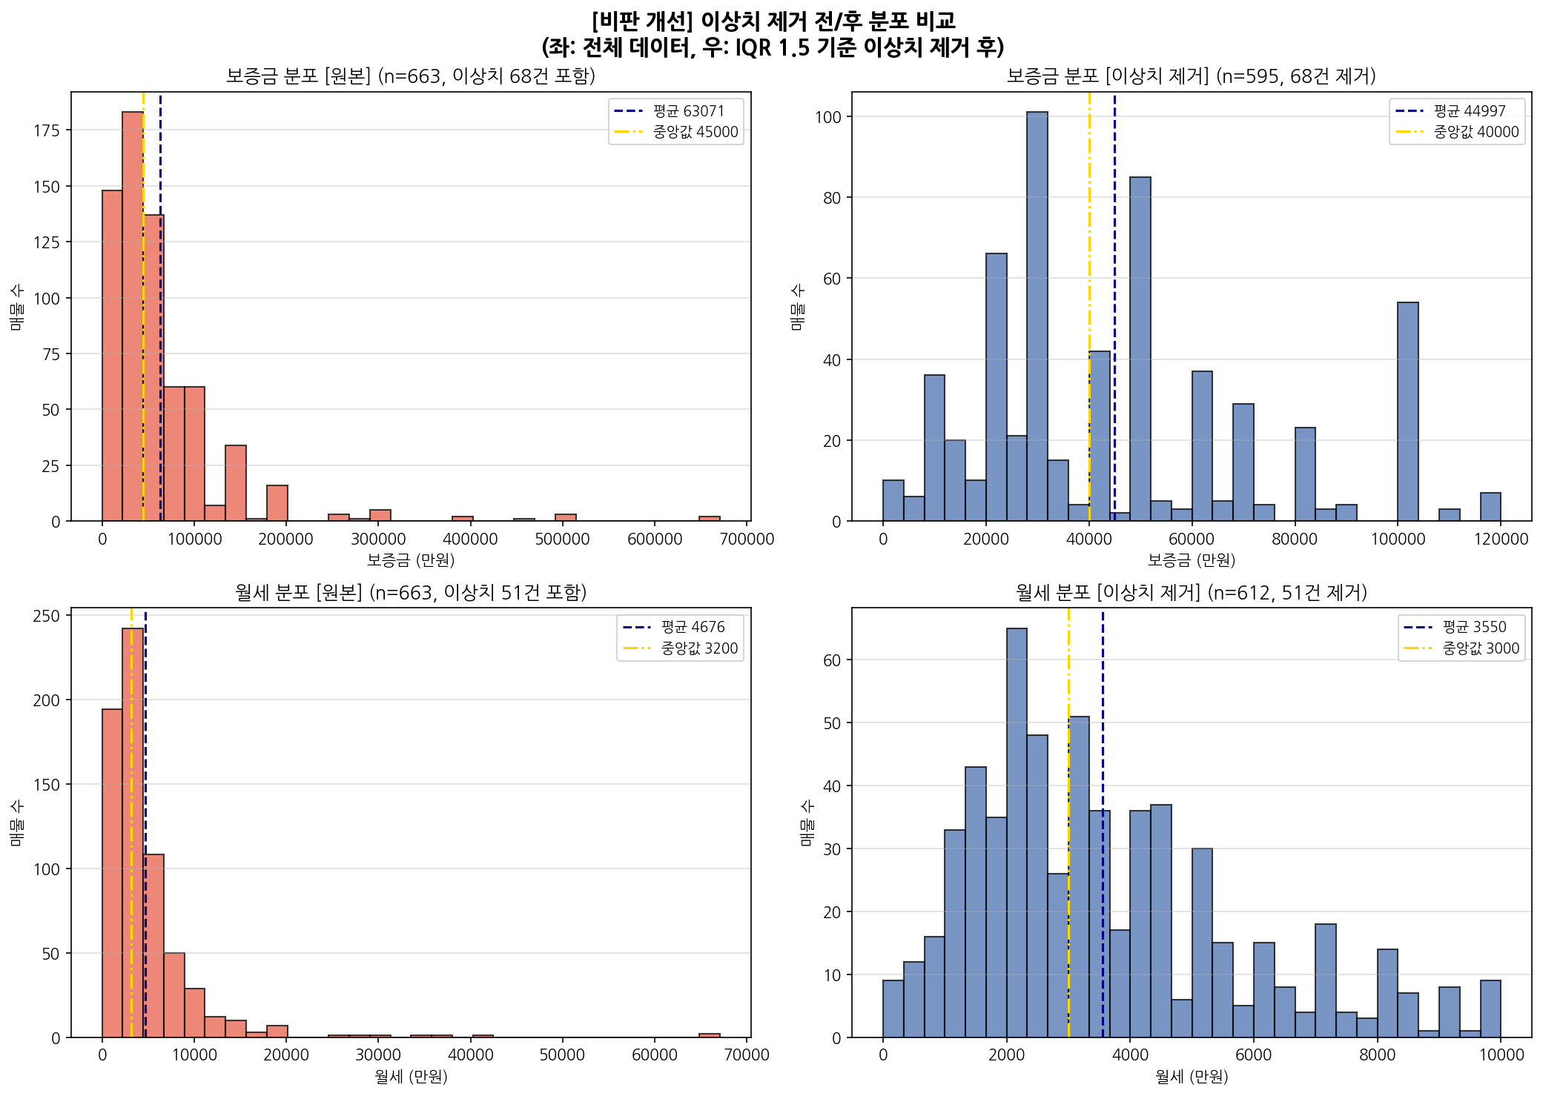
3. 통계적 이상치(IQR 1.5) 식별 및 전후 분포 비교
초고가 빌딩으로 인한 시세 착시 현상 제거
• 이상치 영향도: 보증금 최대 67억 원, 월세 최대 6,700만 원 선의 극단치 빌딩이 시장 평균 시세를 착시시킴.
• IQR 1.5 기준 정제: 정제 후 보증금 4,000만 원, 월세 3,000만 원 선에서 지극히 현실적이고 밀집도 높은 분포가 드러남.
• 의사결정 리스크: 평균값에 기반한 재무 계획 수립 시 발생할 예산 오차 방지 가능.
• 시장 분석 강점: 중소형 상가 및 일반 오피스 매물의 정확한 거래 밴드 식별에 기여.
[그림 2] 이상치 정제 전후 보증금 및 월세 분포 비교
DATA SOURCE: NEMOAPP REAL ESTATE DATA | PREPARED BY ANTIGRAVITY DATA PIPELINE | STYLE: NORDIC MINIMALISM

Slide 5
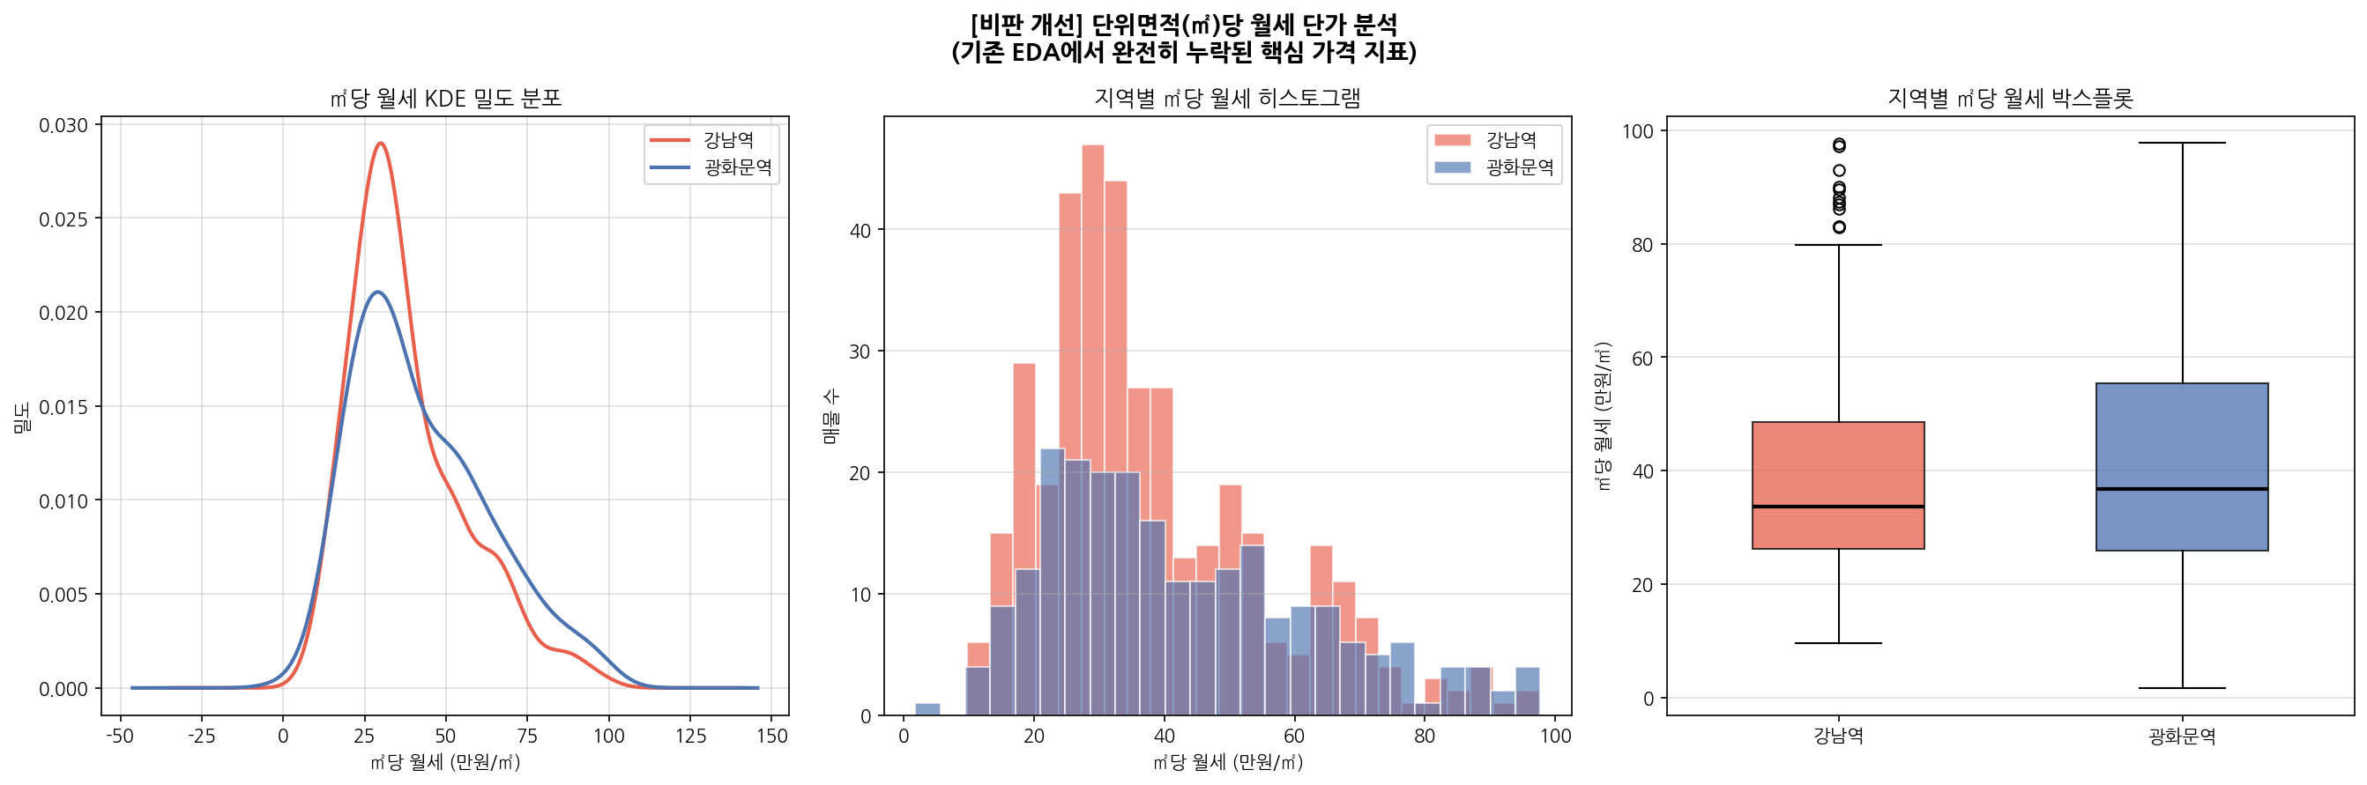
4. 상권별 단위면적(㎡)당 월세 단가 분포
단위면적 기준 가격의 의외의 역전 현상
• 면적당 월세 역전: ㎡당 평균 월세는 광화문역(42.5만 원)이 강남역(38.3만 원) 대비 11% 더 비싼 것으로 밝혀짐.
• 자산 크기 효과 착시: 강남역은 넓은 대형 매물 공급이 많아 임대료 총액이 비싸 보였던 착시 효과가 존재했음.
• 공간 효율성: 중소형 콤팩트 오피스 임차 시 광화문의 실질 단가 부담이 강남보다 클 수 있음.
• 협상 기준 설정: 총액 예산뿐 아니라 ㎡당 실질 단가를 활용한 임대차 조율 전략 수립 필수.
[그림 3] 상권별 단위면적당 월세 단가 분포 비교
DATA SOURCE: NEMOAPP REAL ESTATE DATA | PREPARED BY ANTIGRAVITY DATA PIPELINE | STYLE: NORDIC MINIMALISM

Slide 6
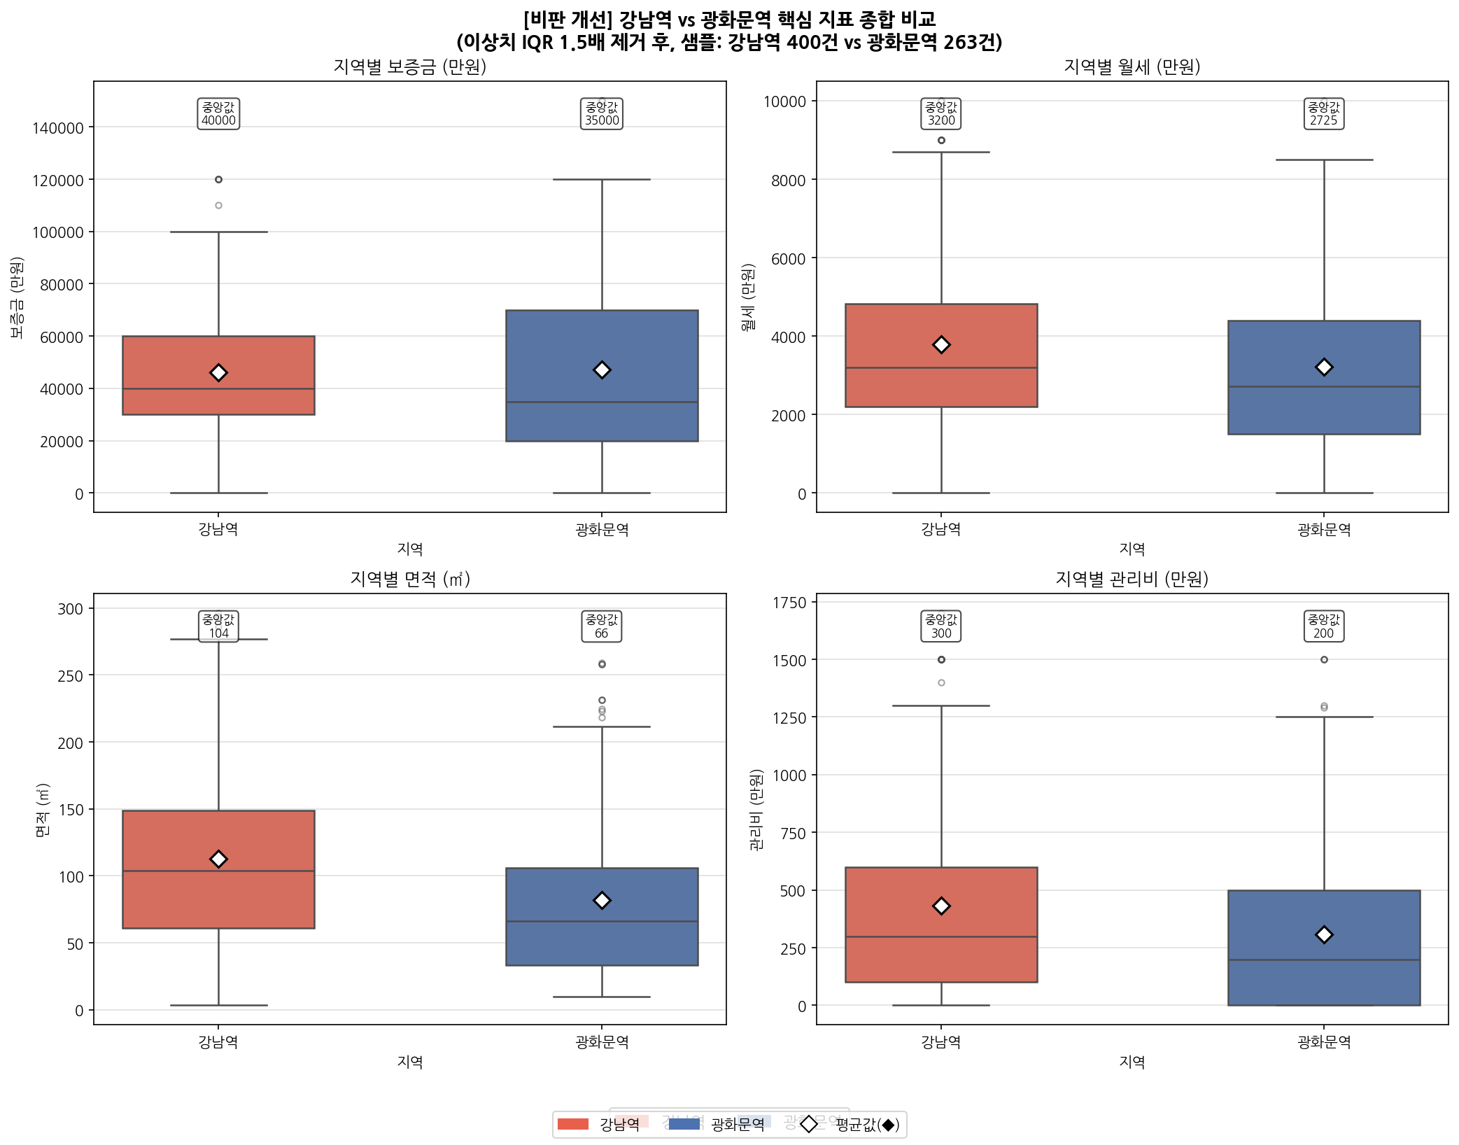
5. 상권별 4대 핵심 임대 지표 종합 비교 (이상치 정제)
보증금·월세·면적·관리비 종합 비교
• 월세 및 관리비 편차: 강남역(월세 중간값 3,200만 원, 관리비 300만 원)이 광화문(2,725만 원, 200만 원)보다 고정비 부담이 확실히 큼.
• 공간 규모 옵션: 전용면적 평균은 강남역이 112㎡로 광화문역(81.8㎡) 대비 38% 넓어, 대형 사무실 계약 시 다양한 매물 확보 가능.
• 안정 지향 기업: 광화문역 상권은 4대 지표의 변동성이 좁고 가격 분포가 고른 안정적인 운영에 적합함.
• 비용 통제 레버: 관리비 비율이 높은 강남 상권 계약 시 특약 조건을 통한 고정비 방어 중요.
[그림 4] 지역별 4대 지표 상자그림 분포 비교
DATA SOURCE: NEMOAPP REAL ESTATE DATA | PREPARED BY ANTIGRAVITY DATA PIPELINE | STYLE: NORDIC MINIMALISM

Slide 7
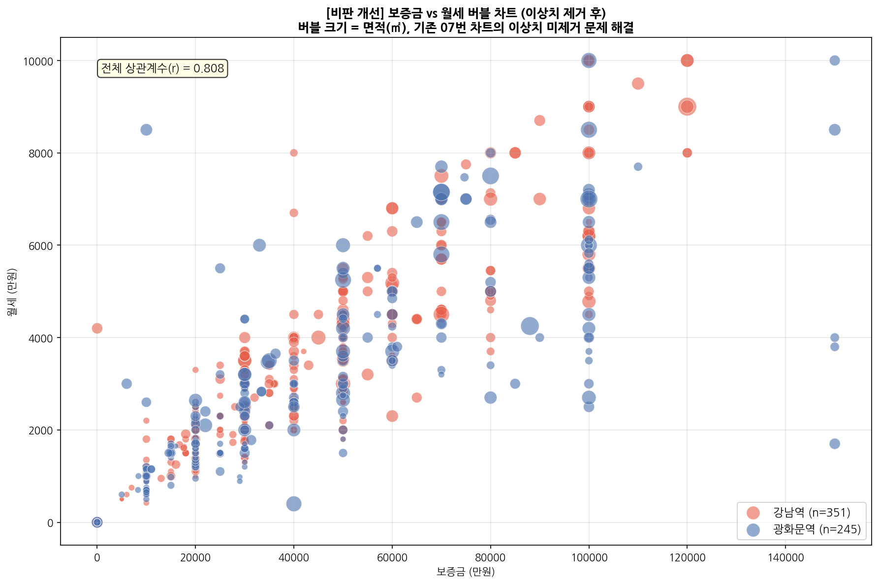
6. 보증금-월세-면적 관계의 입체적 버블 분석
상호보완이 아닌 동반 상승하는 임대 시세
• 양(+)의 상관관계: 보증금과 월세 간 상관계수가 강남 0.87, 광화문 0.75로 전형적인 우상향 자산 가치 동반 상승을 보여줌.
• 자산 규모 효과: 보증금을 증액해 월세를 삭감하는 주거용 오피스텔 성격과 달리, 공간 가치가 커질수록 두 항목이 동시에 비례하여 치솟음.
• 버블 크기의 시사점: 면적(버블 크기)이 대형화될수록 강남역 상권은 가파른 경사로 월세와 보증금이 수직 상승하는 고위험 예산 구간 도달.
• 자산 포트폴리오: 통합 예산 운용 시 두 변수를 독립적으로 설계하지 말고 총 보유 현금흐름으로 접근해야 함.
[그림 5] 보증금-월세-면적 결합 버블 분석
DATA SOURCE: NEMOAPP REAL ESTATE DATA | PREPARED BY ANTIGRAVITY DATA PIPELINE | STYLE: NORDIC MINIMALISM

Slide 8
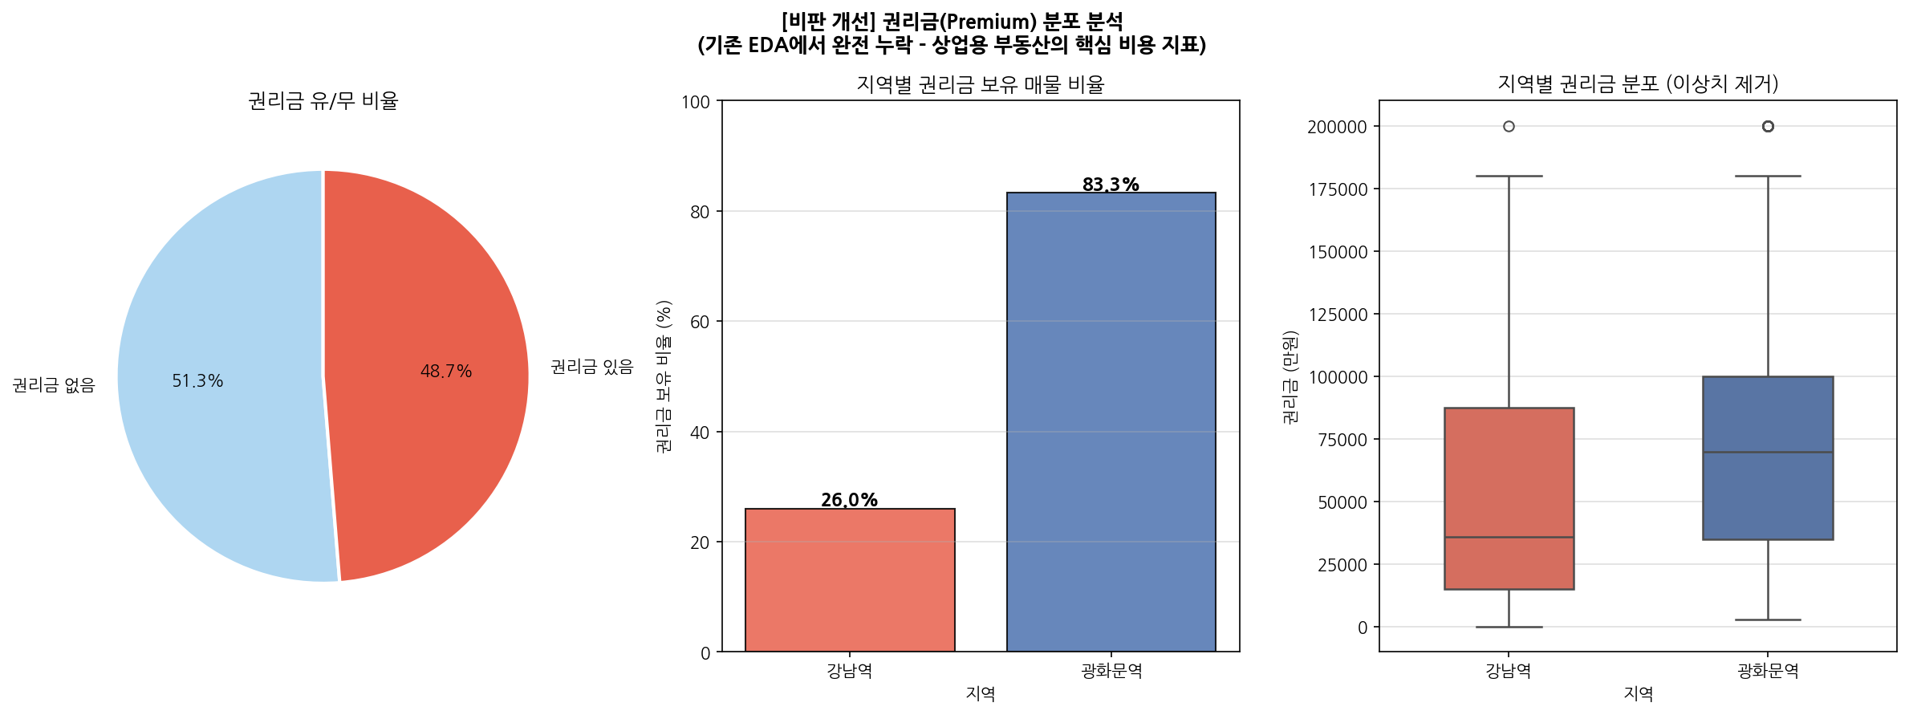
7. 상권별 권리금 분포 및 유권리 매물 비율
권리금 유무에 따른 초기 매몰 비용 진단
• 유권리 비중 48.7%: 전체 등록 매물의 절반에 가까운 상가들이 권리금을 요구하여 창업 시 초기 예산 압박의 주된 원인이 됨.
• 광화문의 권리금 역설: 평균 권리금은 광화문(9,518만 원)이 강남(7,014만 원)보다 약 35.7% 높아 실질 영업 기반 인수에 장벽이 큼.
• 상권 배후 안정성: 광화문은 직장인/공공기관의 단단한 주중 고정 수요로 기존 상가의 시설·영업 가치를 더 높게 평가받는 경향이 있음.
• 인수 의사결정: 권리금 회수 가능성을 정밀하게 검증하여 매몰 리스크가 큰 플래그십 업종의 광화문 진입 시 신중해야 함.
[그림 6] 상권별 권리금 평균값 및 유권리 매물 빈도
DATA SOURCE: NEMOAPP REAL ESTATE DATA | PREPARED BY ANTIGRAVITY DATA PIPELINE | STYLE: NORDIC MINIMALISM

Slide 9
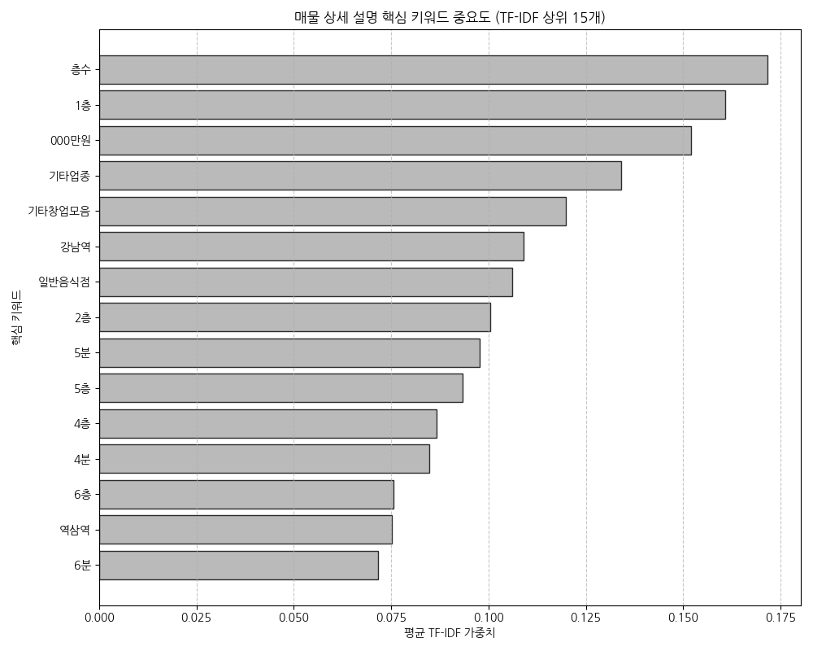
8. 매물 상세 설명 텍스트 마이닝 분석
가중치 키워드를 통한 중개 실무 해석
• 층수 가치 최우선: 최상위 키워드 '1층', '2층', '층수'의 강세는 가시성 및 도보 접근성이 상업적 집객의 핵심 척도임을 입증.
• 도보 역세권 입지: '5분', '4분', '강남역', '역삼역', '종각역' 등 역사 접근거리가 임대인들의 가장 주된 셀링 포인트로 활용됨.
• 권리금 및 관리비: '000만원', '500만원' 등 권리금 관련 키워드의 빈번한 노출은 초기 창업 비용에 미치는 영향력을 방증.
• 업종 및 용도 매칭: '일반음식점', '기타업종', '휴게음식점'의 강세로 식음료(F&B) 업계 중심의 임차 수요 활성도가 드러남.
[그림 7] TF-IDF 중요 키워드 상위 15개 핵심 가중치 시각화
DATA SOURCE: NEMOAPP REAL ESTATE DATA | PREPARED BY ANTIGRAVITY DATA PIPELINE | STYLE: NORDIC MINIMALISM

Slide 10
9. 상권별 맞춤형 입지 추천 가이드라인
■ 강남역 상권 (고집객 - 고위험 전략)
• 타깃 업종: 대형 프랜차이즈, F&B, 플래그십 샵, 피부과/안과 의원 등
• 핵심 메리트: 막강한 트래픽 기반 높은 집객 시너지와 젊은 층 수요 독식 구조
• 재무적 시사점: 높은 월세 수준(평균 5,122만 원)을 버텨낼 초기 현금 체력 및 높은 마진율 확보가 최우선 조건임
■ 광화문역 상권 (안정성 - 내실화 전략)
• 타깃 업종: 한식/일식 등 직장인 타깃 중고가 요식업, 전문직 사무소, 공유 오피스 등
• 핵심 메리트: 정부청사/대기업 본사 중심의 안정적인 주중 상주인구와 구매력 높은 오피스 배후
• 재무적 시사점: 강남 상권 대비 월평균 21.6%의 임대 관리비 절약이 가능하여, 리스크가 적고 효율 지향적인 중장기 비즈니스에 강추
DATA SOURCE: NEMOAPP REAL ESTATE DATA | PREPARED BY ANTIGRAVITY DATA PIPELINE | STYLE: NORDIC MINIMALISM

Slide 11
경청해 주셔서 감사합니다
Q & A

